Slide 1
REPASO CON LAS LETRAS M,P,S,L,T,N
1- LEE ATENTAMENTE Y LUEGO COPIA EN EL CUADERNO DE LECTO ESCRITURA
FECHA: DEL 27 AL 6 MAYO

Slide 2


Slide 3


Slide 4
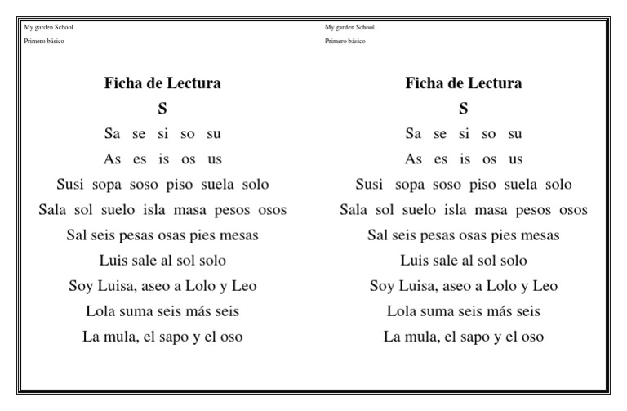

Slide 5
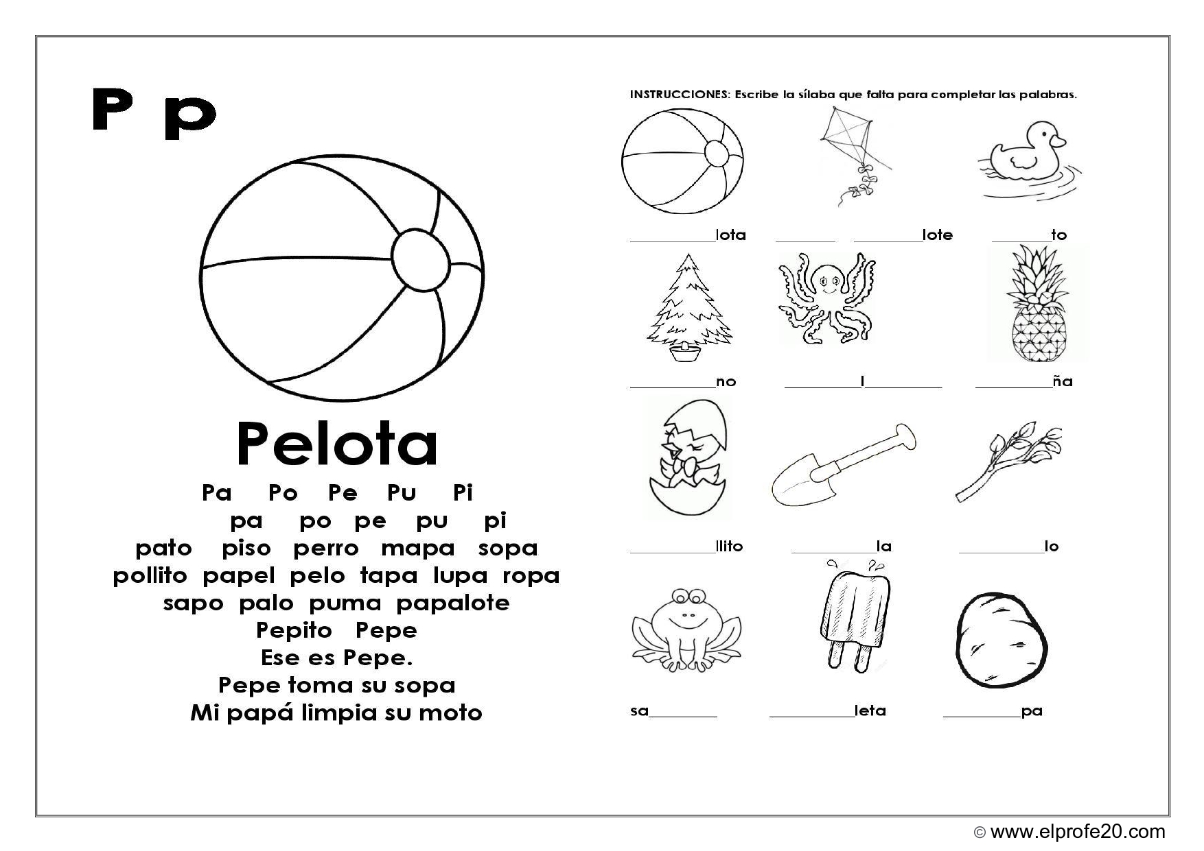

Slide 6
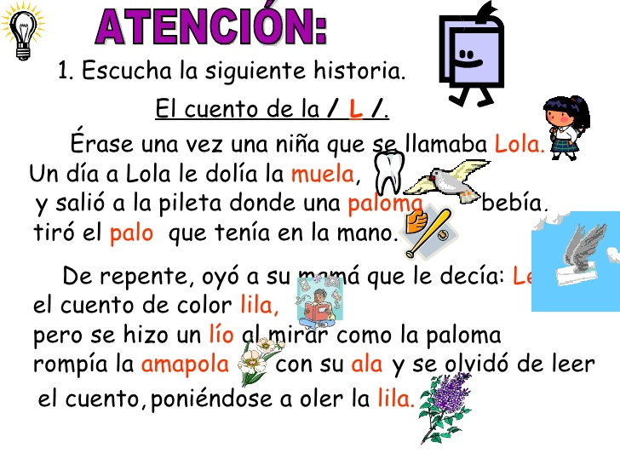

Slide 7
